Slide 1
Aritmeettinen lukujono ja summa

Slide 2

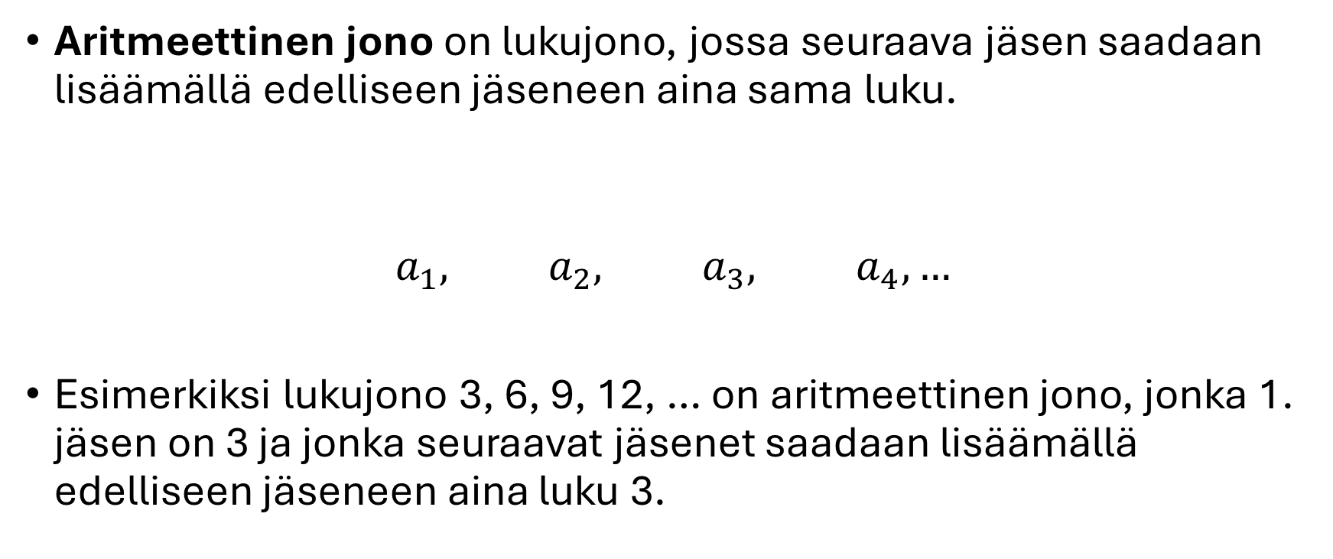


Aritmeettinen jono
Aritmeettinen jono on lukujono, jossa seuraava jäsen saadaan lisäämällä edelliseen jäseneen aina sama luku.
$$a_{1}, a_{2}, a_{3}, a_{4},…$$
Esimerkiksi lukujono 3, 6, 9, 12, … on aritmeettinen jono, jonka 1. jäsen on 3 ja jonka seuraavat jäsenet saadaan lisäämällä edelliseen jäseneen aina luku 3.
$$+d$$
$$+d$$
$$+d$$

Slide 3

Aritmeettinen jono
Luku $d$ on aritmeettisen jonon erotusluku, eli peräkkäisten jonon jäsenten erotus.
Esimerkiksi lukujonon 4, 6, 8, 10, … peräkkäisten jäsenten erotus on aina 2, eli erotusluku $d$=2
  6-4=2
  8-6=2
  10-8=2

Slide 4
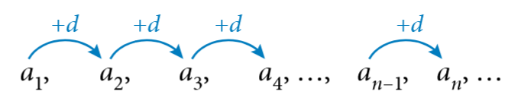

Aritmeettinen jono
Aritmeettisen jonon yleisen jäsenen lauseke
$$a_{n}=a_{1}+\left(n−1\right)d$$
  $a_{2}=a_{1}+1⋅d$
  $a_{3}=a_{1}+2⋅d$
  $a_{4}=a_{1}+3⋅d$
  $a_{n}=a_{1}+(n−1)⋅d$

Slide 5
Aritmeettinen summa
Aritmeettisessa summassa aritmeettisen jonon peräkkäiset jäsenet on laskettu yhteen.
(Katsotaan kirjasta appletin avulla aritmeettisen summan idea)

Slide 6

Aritmeettinen summa
Aritmeettisen summan laskukaava n:lle ensimmäiselle jäsenelle $S_{n}=a_{1}+a_{2}+a_{3}+…+a_{n}$ saadaan laskettua kaavalla
$$S_{n}=n⋅\frac{a_{1}+a_{n}}{2}$$
  n on yhteenlaskettavien jäsenten lukumäärä
  $a_{1}$ on ensimmäinen jäsen
  $a_{n}$on viimeinen jäsen

Slide 7
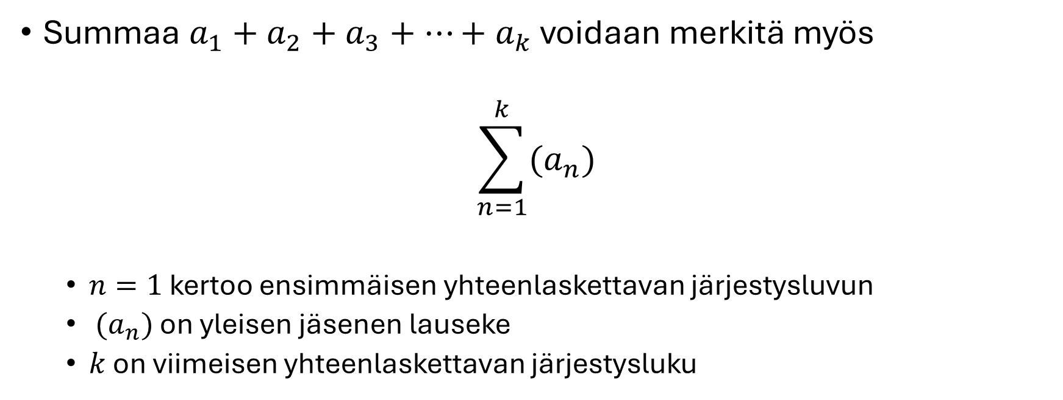
Aritmeettinen summa
Summaa $a_{1}+a_{2}+a_{3}+…+a_{k}$ voidaan merkitä myös
$$\sum_{n=1}^{k}{(a_{n})}$$
  $n=1$ kertoo ensimmäisen yhteenlaskettavan järjestysluvun
  $(a_{n})$ on yleisen jäsenen lauseke
  $k$ on viimeisen yhteenlaskettavan järjestysluku

